Slide 1

6
整理和复习
练习二十二

Slide 2
数学思想和方法
对应思想方法
假设思想方法
比较思想方法
类比思想方法
转化思想方法
分类思想方法
数形结合思想方法
数学思想和方法可以帮助我们有条理地思考，简捷地解决问题。

Slide 3
数学思想
利用找规律解决实际问题
根据给定的图形或数字，探索其中简单的排列规律，解决生活中的实际问题。
利用画图解决实际问题
①借助图形，用连线的方法，分析。
②搭配时，有序思考，要有条理，做到不重复不遗漏。

Slide 4
数学思考
借助列表解决实际问题
生活中的一些推理问题比较复杂，可以借助表格帮助我们推理，从而解决问题。
等量代换
等量代换是指一个量用与它相等的量去代替，它是数学中一种基本的思想方法。

Slide 5

摆一摆，找规律。
…
（1）依次摆下去，第6个图形是什么图形？
（2）摆第7个图形需要用多少根小棒？
假设第一个三角形的第一根小棒不动，每增加一个三角形，就增加两根小棒。
（3）摆第n个图形需要用多少根小棒？
答：摆第n个图形需要用(1+2n)根小棒。
1+2×7=15（根）
答：摆第7个图形需要用15根小棒。

Slide 6
多边形
边 数
3
4
5
6
内角和
180°
360°
540°
720°
（1）多边形内角和与它的边数有什么关系？
多边形里分成的三角形个数，正好是这个多边形的边数-2。
多边形内角和＝（边数-2）×180°

Slide 7
多边形
边 数
3
4
5
6
内角和
180°
360°
540°
720°
（2）一个九边形的内角和是多少度？
（3）一个边形n的内角和是多少度？
（9-2）×180°＝1260°
（n-2）×180°

Slide 8
张老师有50分和80分的邮票各两枚。他用这些邮票能付多少种邮资？
1枚：50分、80分。有2种
2枚：100分、130分、160分。 有3种。
3枚：180分、210分。有2种
4枚：260分。有1种
答：共有8种情况。

Slide 9
警察抓住了4个犯罪嫌疑人,其中的一个人是主谋。甲说:“我不是主谋。”乙说:“丁是主谋。”丙说:‘“我不是主谋。”丁说:“甲是主谋。”已知他们4个人中只有1个人说了真话。主谋是谁?
乙说的就是假的，那么丁就不是主谋；丙说的是假的，丙是主谋；
丁说的是假的，甲不是主谋。
假设甲说的是真的。
丙是主谋。
推理时，可先找出矛盾的两句话，因只有一人是真话，那么这两句话中必有一句是假的。所以可假设其中一句是真的，然后再推理。

Slide 10
学校为艺术节选送节目，从3个合唱节目中选出2个，2个舞蹈节目中选出1个，一共有几种选送方案？
方法一：
第一步：从3个合唱节目中选出2个，有3种选法。
第二步：从2个舞蹈节目中选出1个，有2种选法。
第三步：把两次选法进行搭配，共有6种选法。
答：一共有6种选送方案。

Slide 11
学校为艺术节选送节目，从3个合唱节目中选出2个，2个舞蹈节目中选出1个，一共有几种选送方案？
方法二：
如果用A、B、C表示3个合唱节目，用a、b表示2个舞蹈节目。
A
B
C
a
b
答：一共有6种选送方案。

Slide 12
学校为艺术节选送节目，从3个合唱节目中选出2个，2个舞蹈节目中选出1个，一共有几种选送方案？
方法三：
如果用A、B、C表示3个合唱节目，用a、b表示2个舞蹈节目。
AB
AC
BC
a
b
答：一共有6种选送方案。

Slide 13
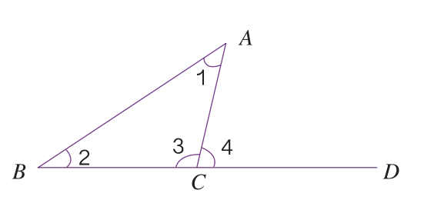
如图，把三角形ABC的边BC延长到点D。
（1）∠3和∠4拼成的是什么角？（2）你能说明∠1+∠2=∠4吗？
（2）因为∠1+∠2+∠3=180°
∠3+∠4=180°
所以∠1+∠2+∠3=∠3+∠4
两边都减去∠3，可以得到：
（1）∠3和∠4拼成的是平角。
∠1+∠2=∠4

Slide 14
这节课你们都学会了哪些知识？
1.会归纳、类比、推理的思想方法，培养数学的逻辑思维。
2.有序思考解决生活中实际问题。

